Slide 1
５．その他
（１）2025年を見据えた介護保険事業計画の策定
（２）サービス付き高齢者向け住宅への住所地特例の
適用
（３）保険料賦課額の減額等に係る取扱い
（４）介護サービス情報公表制度の見直し
（５）介護人材の確保

Slide 2
（１） 2025年を見据えた介護保険事業計画の策定
介護保険事業計画の位置付け
保険給付の円滑な実施のため、３年間を１期とする介護保険事業（支援）計画を策定している。
国の基本指針(法第116条、18.3.31告示314）
○ 介護保険法第１１６条第１項に基づき、国が介護保険事業に係る保険給付の 円滑な実施を確保するための基本指針を定める
※市町村等が介護サービス量を見込むに当たり参酌する標準を示す
市町村介護保険事業計画(法第117条)
保険料の設定等
○ 区域（日常生活圏域）の設定
○ 各年度における種類ごとの介護サービス量の見込み（区域毎）
○ 各年度における必要定員総数（区域毎）
※認知症対応型共同生活介護、地域密着型特定施設入居者生活介護、
地域密着型介護老人福祉施設入所者生活介護
○ 各年度における地域支援事業の量の見込み
○ その他の事項
○保険料の設定
○市町村長は、地域密着型の施設等について、必要定員総数を超える場合に、指定をしないことができる。
都道府県介護保険事業支援計画(法第118条)
○ 区域（老人福祉圏域）の設定
○ 市町村の計画を踏まえて、介護サービス量の見込み（区域毎）
○ 各年度における必要定員総数（区域毎）
※介護保険施設、介護専用型特定施設入居者生活介護、地域密着型特定施設
入居者生活介護、地域密着型介護老人福祉施設入所者生活介護
※混合型特定施設に係る必要定員総数を設定することもできる（任意）
○ その他の事項
基盤整備
○都道府県知事は、介護保険施設等について、必要定員総数を超える場合に、指定等をしないことができる。
175

Slide 3
（参考）第５期介護保険事業(支援)計画の主な内容
介護保険事業計画（市町村）
介護保険事業支援計画（都道府県）
○ 市町村介護保険事業計画の基本的理念等
○ 都道府県介護保険事業支援計画の基本的理念等
● 日常生活圏域の設定
● 老人福祉圏域の設定
○ 介護給付等対象サービスの現状等
○ 介護給付等対象サービスの現状等
● 各年度（平成24～26年度）の介護給付等対象サービスの種類ごとの見込量
● 各年度（平成24～26年度）の介護給付等対象サービスの種類ごとの見込量
（市町村介護保険事業計画におけるサービス見込量を積上げる）
○【参酌標準】平成２６年度目標値の設定（任意記載事項）
・入所施設利用者全体に対する要介護４、５の割合は、７０％以上
● 各年度の日常生活圏域ごとの必要利用定員総数の設定
・認知症グループホーム、地域密着型特定施設、地域密着型介護老人福祉施設
○【参酌標準】平成２６年度目標値の設定（任意記載事項）
・３施設の個室・ユニット化割合 ５０％以上
・特養の個室・ユニット化割合 ７０％以上
● 各年度の地域支援事業に要する見込量
○ 各年度の地域支援事業に要する費用の額
● 各年度の老人福祉圏域ごとの必要入所（利用）定員総数の設定
・介護老人福祉施設、介護老人保健施設、介護療養型医療施設、介護専用型特定施設、地域密着型特定施設、地域密着型介護老人福祉施設
（介護専用型以外の特定施設（混合型特定施設）についても、必要利用定員総数の設定は可）
○ 認知症被保険者の地域における自立した日常生活の支援に
関する事項
○ 医療との連携に関する事項
○ 高齢者の居住に係る施策との連携に関する事項
○ 施設の生活環境の改善に関する事項
○ 被保険者の地域における自立した日常生活の支援のため必要
な事項
○ 介護給付等対象サービス及び地域支援事業に従事する者の確保又は資質の向上に関する事項
○ 介護給付等に要する費用の適正化に関する事項
○ 介護給付等に要する費用の適正化に関する事項
○ 計画の達成状況の点検・評価
○ 計画の達成状況の点検・評価
※ ●は必須記載事項（基本的記載事項）である。 ※アンダーラインは、平成２４年度法律改正で追加
※ 保健、医療、福祉又は居住に関する事項を定める計画（医療計画、地域福祉計画、高齢者居住安定確保計画等）との調和規定がある。
176

Slide 4
（参考）介護保険事業（支援）計画と保険者機能
○介護保険は、各保険者の給付する介護サービスの量や種類等が、それぞれの保険者の保険料水準に反映される制度。
○保険者の役割は、介護保険法の目的に沿って、共同連帯の仕組みである介護保険を運営すること。
どのような保険料水準でどのようなサービス水準を目指していくのか、保険者機能の発揮が求められている。
○このため、保険者は、給付分析やニーズ調査などにより課題を把握し、住民や関係者の意見を踏まえて、３年ごとの「介護保険事業計画」を策定・実施する。
どのような保険料水準で
どのようなサービス水準を
目指していくのか
第５期計画（平成２４～２６年度）
地域包括ケアシステムの構築に向けて、
①認知症支援策の充実
②医療との連携
③高齢者の居住に係る施策との連携
④生活支援サービスの充実
といった重点的に取り組むべき事項を位置づける等
・給付分析（全国、県内との比較）、日常生活圏域ニーズ調査等による課題の把握
・サービス量と費用の将来推計、
保険給付や事業の方針策定、
３年間の保険料水準の設定
・計画策定委員会等による議論
住民、議会への説明
介護保険事業計画の
策定・実施・評価
都道府県による保険者支援・事業指導
（介護保険事業支援計画）
介護保険以外の
施策との連動
保険者機能の発揮
（市町村）
保険料の徴収、
保険財政の運営
被保険者の尊厳と自立
を支援する保険給付と
地域支援事業の実施
・医療、住宅施策、
各種の地域施策
まちづくり
・介護給付適正化事業
（認定調査点検、ケアプラン点検、縦覧点検等の主要５事業）
・地域ケア会議
・地域包括支援センター
177

Slide 5
介護保険事業計画の策定プロセスと支援ツール
《支援ツール》
給付実績の把握・分析
介護サービスの給付状況の分析（全国や他自治体との比較等）
利用率
介護政策
評価支援
システム
要介護者数
要介護度別のサービス状況
計画策定のための
基礎調査
計画策定のための調査手法
第５期から導入した調査手法
反 映
調査票（ひな型）
介護サービス利用意向調査
反映
日常生活圏域
ニーズ調査
介護サービス提供能力調査
生活支援ソフト
その地域に住む高齢者の状態像を基礎に、地域の課題・ニーズや必要となるサービス等を把握・分析
事業者参入意向調査
地域ケア
会議
地域ケア会議
反映
地域ケア会議を活用した地域課題
の把握、発見した社会資源の活用
サービス見込み量の算出と関係者への説明
どのような保険料水準でどのようなサービス水準を目指すのかの判断と合意形成、認識の共有
対応策の検討（素案）
サービス見込み量ワーク
シート
将来推計（素案）
市町村計画策定委員会

Slide 6
策定プロセスでの留意点
政策決定プロセス
政策決定
資源投入（INPUT）
地域の介護サービスの整備
結果（OUTPUT）
高齢者の介護サービス利用
成果（OUTCOME）
高齢者ケアの向上
政 策 評 価
○ 「計画」を作るには、「課題」の把握が必要。
○ 「課題」は、①給付分析や②地域ケア会議、③ニーズ調査など様々な保険
者としての取組を通じて見えてくる。
○ 担当者間（計画、地域包括、保険給付、福祉・・etc）の日頃の連携を確保し
つつ内容を検討する。計画について住民等への説明も重要。
○ 第６期計画からは、団塊の世代が後期高齢者となる２０２５年を視野に入れ
段階的な基盤整備を進める観点で計画を作成することが必要。
○ 地域の課題に対応し、より納得度の高い計画を作成することが重要。
179

Slide 7
市町村における地域包括ケアシステム構築のプロセス（概念図）
地域の課題の把握と
社会資源の発掘
地域の関係者による対応策の検討
対応策の
決定・実行
日常生活圏域ニーズ調査等
介護保険事業計画の策定のため日常生活圏域ニーズ調査を実施し、地域の実態を把握
課 題
介護保険事業計画の策定等
■介護サービス
・地域ニーズに応じた在宅
サービスや施設のバラン
スのとれた基盤整備
・将来の高齢化や利用者数
見通しに基づく必要量
■医療・介護連携
・地域包括支援センターの
体制整備（在宅医療・介
護の連携）
・医療関係団体等との連携
■住まい
・サービス付き高齢者向け
住宅等の整備
・住宅施策と連携した居住
確保
■生活支援／介護予防
・自助（民間活力）、互助
（ボランティア）等によ
る実施
・社会参加の促進による介
護予防
・地域の実情に応じた事業
実施
■人材育成［都道府県が主体］
・専門職の資質向上
・介護職の処遇改善
□高齢者のニーズ
□住民・地域の課題
□社会資源の課題
・介護
・医療
・住まい
・予防
・生活支援
□支援者の課題
・専門職の数、資質
・連携、ﾈｯﾄﾜｰｸ
■都道府県との連携
（医療・居住等）
■関連計画との調整
・医療計画
・居住安定確保計画
・市町村の関連計画 等
■住民参画
・住民会議
・セミナー
・パブリックコメント等
■関連施策との調整
・障害、児童、難病施策等
の調整
地域ケア会議の実施
地域包括支援センター等で個別事例の検討を通じ地域のニーズや社会資源を把握
※ 地域包括支援センター
では総合相談も実施。
量的・質的分析
事業化・施策化協議
具体策の検討
社会資源
地域ケア会議 等
○地域資源の発掘
○地域リーダー発掘
○住民互助の発掘
■地域課題の共有
・保健、医療、福祉、地
域の関係者等の協働に
よる個別支援の充実
・地域の共通課題や好取
組の共有
■年間事業計画への反映
医療・介護情報の
「見える化」
（随時）
他市町村との比較検討
ＰＤＣＡサイクル
180

Slide 8
標準的な介護保険事業（支援）計画の策定のスケジュール
（注）第5期の標準的な流れを踏まえた現時点のイメージであり、今後の制度改正等の状況により変わるものである。
181

Slide 9
第６期計画のポイント（市町村）
（「地域包括ケア計画」）
○ 平成２７年度（2015年度）からの第６期以後の介護保険事業計画は、団塊の世代が７５歳以上となる2025年に向け、「地域包括ケア計画」として、第５期で取組を開始した地域包括ケアシステム構築のための取組を承継発展させるものとする方向。
合わせて、在宅医療介護連携等の取組を本格化していく方向。
（２０２５年の推計）
○団塊の世代が後期高齢者となる ２０２５年を見据えた対応を進めるために、各保険者が計画期間中の給付費を推計して保険料を設定するだけでなく、２０２５年のサービス水準、給付費や保険料水準も推計して記載することとする方向。
（医療連携・認知症・人材確保）
○ 在宅医療連携拠点の機能や認知症への早期対応など地域包括ケアシステムを構成する各要素について、当面の方策と段階的な充実のための施策をより具体的に記載することを求める方向。
また、介護サービスを担う人材確保のための記載も充実させていく方向。
（日常生活圏域ニーズ調査）
○ 第５期から実施した日常生活圏域ニーズ調査については、より積極的な活用を促す。
○ 国は市町村が具体的な取組を開始できるよう、好事例の把握・情報提供など、市町村への支援を行う。
182

Slide 10
第６期計画のポイント（都道府県）
（医療連携）
○ 都道府県の作成する介護保険事業支援計画は、医療計画との連携の密度を高めていく
べきとされており、市町村介護保険事業計画に記載される在宅医療・介護連携拠点の機能
が発揮できるよう、医療計画との調和も図りながら、必要な後方支援・広域調整などの都道
府県として行う取り組みを～支援計画に記載する方向で検討。
＊医療計画においては、
・ 医療計画の策定サイクルを介護保険事業支援計画と合わせる（Ｈ３０～）
・ 訪問看護など市町村介護保険事業計画に盛り込まれる在宅医療サービスを確保するための取り組みの記載
といったことが医療部会において議論されている。
（２０２５年の人材推計）
○ 団塊の世代が後期高齢者となる ２０２５年を見据えた介護人材の確保策を進めるために、市町村介護保険事業計画で見込むサービス量を考慮して、各都道府県におけて必要となる計画期間中や２０２５年の介護人材等を推計して記載することとする方向で検討。
合わせて、介護人材の確保又は資質の向上に資する事業の記載において、上記推計を踏まえ、自治体において地域包括ケアの体制構築を推進するために必要となる介護人材の確保・育成のための取り組みを記載することとする方向で検討。
（広域的な調整等による支援）
○ 特別養護老人ホームへの入所必要者の状況、療養病床の介護保険施設への転換予定に係る調査などを踏まえ、介護保険施設等の広域的な調整を市町村と行うこと。
○ また、高齢者居住安定確保計画との調和についても配慮すること。
183

Slide 11
２０２５年を見据えた介護保険事業計画の策定
第５期計画では、高齢者が地域で安心して暮らせる 地域包括ケアシステムを構築するために必要となる、①認知症支援策の充実 、②医療との連携、③高齢者の居住に係る施策との連携、④生活支援サービスの充実といった重点的に取り組むべき事項を、実情に応じて選択して位置づけるなど、段階的に計画の記載内容を充実強化させていく取組をスタート
第６期計画
2015
～2017
＜2025年までの見通し＞
第5期計画
2012
～2014
第７期計画
2018
～2020
第８期計画
2021
～2023
第９期計画
2024
～2026
2015
2025
団塊世代が65歳に
団塊世代が75歳に
○ 第６期計画以後の計画は、2025年に向け「地域包括ケア計画」として、第５期で開始した地域包括ケア実現のための方向性を承継しつつ、在宅医療介護連携等の取組を本格化していくべきではないか。
○ ２０２５年までの中長期的なサービス・給付・保険料の水準も推計して記載することとし、中長期的な視野に立った施策の展開を求めることとしてはどうか。
○ また、地域包括ケアシステムを構成する各要素に関する取組について、新たに実施する事業も含め、地域の将来を見据えたより具体的な記載を求めることとしてはどうか。
184

Slide 12
○75歳以上人口は、多くの都道府県で2025 年頃までは急速に上昇するが、その後の上昇は緩やかで、
2030 年頃をピークに減少する。
※2030年、2035年、2040年でみた場合、2030年にピークを迎えるのが34道府県、2035年にピークを迎えるのが9県
※沖縄県、東京都、神奈川県、滋賀県では、2040年に向けてさらに上昇
○2015年から10年間の伸びの全国計は、1.32倍であるが、埼玉県、千葉県では、1.5倍を超える一方、
山形県、秋田県では、1.1倍を下回るなど、地域間で大きな差がある。
(参考）2025年までの各地域の高齢化の状況
７５歳以上人口の将来推計（平成２７年の人口を１００としたときの指数）
沖縄県（2040年に向けて上昇）
埼玉県（2025年の指数が
全国で最も高い）
東京都（2040年に向けて上昇）
全国
山形県（2025年の指数が
全国で最も低い）
島根県（2030年以降の指数
が全国で最も低い）
国立社会保障・人口問題研究所「日本の地域別将来推計人口(平成25(2013)年3月推計)」より作成
185

Slide 13
75歳以上人口の2015年から2025年までの伸びでは、全国計で1.32倍であるが、市町村間の差は大きく、1.5倍を超える市町村が11.3％ある一方、減少する市町村が16.9％ある。
75歳以上人口について、平成27（2015）年を100としたときの平成37（2025）年の指数
◆全国計（132.4）
注）市町村数には福島県内の市町村は含まれていない。
国立社会保障・人口問題研究所「日本の地域別将来推計人口(平成25(2013)年3月推計)」より作成
186

Slide 14
サービス見込量等のワークシートについて
○概要
○配布予定時期
以下のような視点で検討中であり、平成２５年度末までに暫定版を情報提供し、平成２６年度の早期に制度改正等に基づき確定版のワークシートを情報提供する予定。
○検討中の内容
・ Excel 2007版に加え、Excel 2003版の作成。
・ シートの簡素化。
・ 推計方法のイメージは次ページのとおり。
・ 高齢化が一段と進む平成37（2025）年に向けて地域包括ケアシステムの構築を見据えた将来推計の支援。
・ 必要となる実績情報は、現物給付実績のインポートや介護保険事業状況報告の利用を念頭においている。
・ 給付の現状から見た保険者の特徴の把握方法や推計に当たって勘案すべき内容等、ワークシートを活用する上でのポイントを解説したマニュアルの作成。
・ 別途、都道府県による介護人材の将来推計を検討しており、このワークシートとの連動も視野に開発中。
サービス見込量等のワークシートとは
保険者が行う計画策定の支援の一環として、介護保険サービスの見込量やそれに基づく保険料の算定を行う計算シートで、第５期には、平成２３年８月に保険者に提供（Excel 2007版）。
（WISH専用サイトに掲載して、保険者がLGWANを介してダウンロードする仕組み。
なお、広域連合などLGWANが使用できない保険者には、メールにて配布。）
第5期計画策定にあたり90％以上の保険者が利用。(第5期市町村介護保険事業計画の策定過程等に係るアンケート調査より)
187

Slide 15
推計方法（イメージ）
給付実績の整理（24,25及び26実績見込）
○介護保険事業状況報告を活用した給付実績の整理
（注）介護保険事業状況報告を詳細化したデータは、平成26年7月下旬以降に情報提供（保守サイトへの掲示）予定のため、そ
れまでの間は、インポート機能を活用。
Ａ 人口及び要介護認定者数の推計（27～29年度、32、37年度）
○ 各市町村のもつ推計人口と現状の認定状況の推移を踏まえた自然体推計。
● 自然体推計した認定者数を各保険者ごとの施策を反映して調整。
Ｂ 施設・居住系サービスの見込量の推計（27～29年度、32、37年度）
○ 居住系サービスは、推計した要介護認定者数から、現状の推移を踏まえ、利用者数を自然体推計。
● 施設・居住系サービスの利用者数（居住系サービスは自然体推計した利用者数）については、各市町村に
おける、整備計画、介護療養病床からの転換意向等を踏まえ、利用者数等を調整。
Ｃ 在宅サービス等（施設・居住系を除くサービス）の見込量の推計（27～29年度、32、37年度）
○ 他のサービスは、要介護認定者数からＢの利用者数を除いた対象者数と現状の推移を踏まえ、利用者数等
を自然体推計。
● 自然体推計した利用者数を各保険者ごとの施策を反映して調整。
Ｄ 推計した見込量について、報酬改定率等を調整。
Ｅ 調整結果後のサービス見込量等をもとに、保険料を推計。
188

Slide 16
日常生活圏域ニーズ調査の目的
日常生活圏域ニーズ調査による高齢者の状況の把握
日常生活圏域ごとの地域診断
日常生活圏域ごとの
サービス目標設定
事業目標設定
・ 地域の抱える課題、リスクの抽出
・ 認知症など顕在化していなかったニーズも含めた介護サービスの目標設定
・ 地域の抱える課題に対応した効果的な介護予防事業、地域支援事業、インフォーマルな支援の立案
・ ADL、IADLの状況
・ 孤立、転倒、認知症等のリスク要因
・ 世帯状況、経済状況など
【支援ツール】
生活支援ソフト
地域の実践力
調査対象高齢者
個人の生活上の課題、
リスクの把握
地域包括支援
センターや
地域ケア会議
個々の高齢者への
アドバイス
各種活動による
高齢者のフォロー
・ 個人結果のフィードバックと生活上の留意点などのアドバイス
・ 要介護リスクや生活支援ニーズを有する高齢者の台帳の作成
【支援ツール】
・ 介護予防事業、地域支援事業への誘導
・ 見守り・訪問などの実施
【支援ツール】
個人結果アドバイス票ひな型
日常生活圏域ニーズ調査の調査票ひな型
189

Slide 17
（参考）第5期介護保険事業計画と日常生活圏域ニーズ調査
○ 地域の課題・ニーズを的確に把握するため、第５期計画（平成24～26年度）からは、計画策定に当たり、各市町村が「日常生活圏域ニーズ調査」を実施し、地域の課題・ニーズを把握することとした。
【目的】
・ どの圏域に
・ どのようなニーズをもった高齢者が
・ どの程度生活しているのか
を把握する。
【調査項目（例）】
○身体機能・日常生活機能 （ADL・IADL）
○住まいの状況 ○社会参加の状況
○認知症状 ○疾病状況
【調査方法】
・ 郵送＋未回収者への訪問による調査
【保険者の実施状況】
【把握できた課題】
回答なし 4保険者（0.3%）
その他 161保険者
（10.3%）
基本チェックリストによる調査を計画策定に活用
81保険者（5.2%）
回答
保険者
1568
※ 日常生活圏域ニーズ調査を実施した1322保険者に対する割合（複数回答）
190
出典：第5期市町村介護保険事業計画の策定結果等に係るアンケート調査結果（厚生労働省老健局）

Slide 18
（参考）日常生活圏域ニーズ調査及び重点記載事項に係る規定
介護保険法（抄）
（市町村介護保険事業計画）
第１１７条 市町村は、基本指針に即して、３年を１期とする当該市町村が行う介護保険事業に係る保険給付の円滑な実施に関する計画（以下「市町村介護保険事業計画」という。）を定めるものとする。
２ 市町村介護保険事業計画においては、次に掲げる事項を定めるものとする。
一 当該市町村が、その住民が日常生活を営んでいる地域として、地理的条件、人口、交通事情その他の社会的条件、介護給付等対象サービスを提供するための施設の整備の状況その他の条件を総合的に勘案して定める区域ごとの当該区域における各年度の認知症対応型共同生活介護、地域密着型特定施設入居者生活介護及び地域密着型介護老人福祉施設入所者生活介護に係る必要利用定員総数その他の介護給付等対象サービスの種類ごとの量の見込み
二 各年度における地域支援事業の量の見込み（略）
３ 市町村介護保険事業計画においては、前項各号に掲げる事項のほか、次に掲げる事項について定めるよう努めるものとする。
一～四 （略）
五 認知症である被保険者の地域における自立した日常生活の支援に関する事項、医療との連携に関する事項、高齢者の居住に係る施策との連携に関する事項その他の被保険者の地域における自立した日常生活の支援のため必要な事項
４ （略）
５ 市町村は、第２項第１号の規定により当該市町村が定める区域ごとにおける被保険者の心身の状況、その置かれている環境その他の事情を正確に把握した上で、これらの事情を勘案して、市町村介護保険事業計画を作成するよう努めるものとする。
191

Slide 19
（参考）ニーズ調査の活用方法の例
保険者名 | 取組の概要
北海道小樽市 | 要介護認定者数の推計に反映 二次予防事業への参加勧誘などハイリスク高齢者へのアプローチに活用
栃木県日光市 | 日常生活圏域の見直し、地域密着型サービスの充実に活用
埼玉県和光市 | 高齢者個人の状態像と地域の課題を把握するための材料として活用し、要介護認定者数やサービス見込量の推計に反映 保険者の事業運営方針決定の基礎資料とした
千葉県松戸市 | 要介護認定者数及びサービス見込量の推計に反映
東京都中野区 | 要介護認定者数の推計に反映
東京都荒川区 | 地域密着型サービスの充実、相談窓口体制の充実に活用 給付の現状に着目し、地域ケア会議、介護予防、医療との連携体制の強化
新潟県長岡市 | 日常生活圏域ごとの課題分析による介護予防事業の企画への活用
福井県南越前町 | ハイリスク高齢者への個別訪問の充実、介護予防事業の充実に活用
福岡県行橋市 | 地域包括支援センターを再構築し、介護予防事業などの充実に活用
福岡県介護保険広域連合 | 要介護認定者数の推計に反映
長崎県長崎市 | 地域支援事業等に反映
192

Slide 20
介護保険総合データベースを活用した調査結果の分析支援
１ 目的
日常生活圏域ニーズ調査の結果を介護保険総合データベースに任意で送付することにより、従来、保険者の中の圏域間でしか比較できなかった調査結果について、送付した保険者間での比較を可能とし、保険者が実施するニーズ調査の結果分析を支援することを目的とする。
２ 「見える化」できる条件、調査結果の送付時期と送付先
調査対象者は、要介護認定の有無は問わず、今回、国で示した第６期の調査票例であれば、 一部でも対応可能です。 （※詳細は、７月２９日の「第6期介護保険事業（支援）計画の策定準備等に係る担当者会議」の老人保健課資料「平成２５年度の試行的「見える化」事業について」を参照してください。）
３ 調査結果の送付に当たり、生活支援ソフトを利用する保険者に関する留意事項
（１） 現在、改修中の「生活支援ソフト」に介護保険総合データベース送付用のＣＳＶファイルを
出力できる機能を付加します。
これにより、送付用に出力された２種類のＣＳＶファイル（介護保険総合データベース送信
用回答ファイル及び同評価結果ファイル）について、当局老人保健課から別途配布される
「予防情報送信ソフト」を必ず利用してインターネット回線を用いて送信してください。
（２）調査結果については、「生活支援ソフト」における入力方法※の通り入力してください。
※ については、詳細は「生活支援ソフト」の操作マニュアルを参照してください。
４ 連絡先
○ ニーズ調査、生活支援ソフトに関すること 介護保険計画課 計画係
○ 平成２５年度の試行的「見える化」事業に関すること 老人保健課 認定係
193

Slide 21
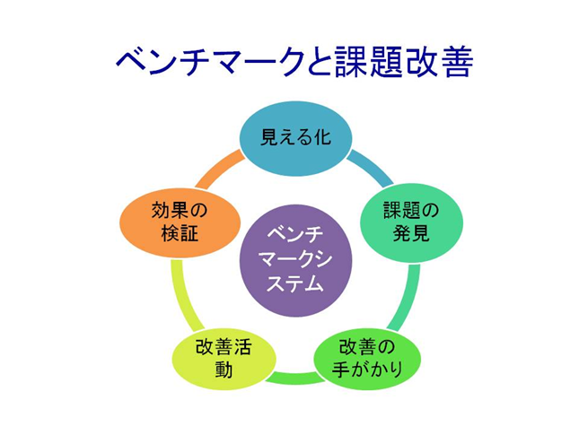
地域診断のための日常生活圏域ニーズ調査結果の
保険者・地域間比較分析に係る支援について
１ 提案及び実施主体
日本福祉大学 健康社会研究センター，日本老年学的評価研究（JAGES）プロジェクト
２ 背景とねらい
第５期ニーズ調査で、保険者は日常生活圏域別のニーズを把握しましたが、他の保険者との比較はできませんでした。
当センターは、厚生労働省の指定研究により、多保険者・地域間で地域診断のためのベンチマーク（数値指標による比較）・システムを開発し、2010,11年度調査データで31自治体を比較した結果、保険者・地域間で転倒歴など要介護リスクに約３倍の差があることが判明しました。
○ 国が示すニーズ調査票を変更せず、当センターが指定するフォーマットのデータを
ご提出いただけば主な項目の結果をフィードバックします。
（本センターが配布するソフトで個人情報を暗号化、
または削除後にデータをご提出ください）
○ 高齢者の状態像と住民のつながりの「見える化」で
根拠に基づく第6期介護事業計画の策定や高齢者が
健康に暮らせる街づくりを支援します。
194

Slide 22
３ ベンチマーク（数値指標による比較）分析のためのデータ提出方法
研究協定：データ提供に先立ち研究協定を締結します。
調査方法：要介護認定を受けていない第1号被保険者全数または無作為抽出サンプル。要介護認
定を受けた高齢者も対象とした場合、それを削除したデータを提出。
サンプル数：分析単位（例えば小学校区）すべてで、前・後期高齢者それぞれのサンプル数が50人
以上必要（50人未満の地区は表示しません）。
－ 校区より小さな町内会レベルなどでの小区分析を希望される場合には、前・後期高齢
者それぞれ50人以上必要です。回収率50％なら1区あたり200人程度の調査が必要。
提出方法：2013年秋から開設されるデータ提出サイトからCSV形式で提出。
－ 指定されたフォーマットになっていない場合は集計できません
－ 保険者の独自項目は削除後に提出して下さい
提出情報（調査項目）
－ 当センターが配付するソフトで暗号化された被保険者番号または任意のID・年齢・性別
  － 地区情報：自治体番号・生活圏域番号（分析単位により小学校区番号・町内会番号）
  などの地区情報
  － 国が示すニーズ調査項目（変更していないことが条件になります）
締切：第1回締切：2014年1月15日
⇒2014年4月中に中間報告書
第2回締切：2014年4月末日
⇒2014年7月中に中間報告書をお返しします
両者を合わせた最終報告書は秋にお返しする予定です
詳しくは日本福祉大学 健康社会研究センター http://cws.umin.jp/ 052-242-3074 ベンチマーク係まで
195

Slide 23
介護政策評価支援システムとは
○概要
都道府県及び市町村が介護保険事業の分析を行うことを支援するために厚生労働省が運用しているシステムです。簡単な操作で事業の分析を行うことができるため、原則、全保険者に使用していただきたいものです。
○本システムできること
介護保険事業状況報告及び国保連データを基にした全国・都道府県・市町村の「保険給付と保険料」や「認定率のバランス」の比較表などが入手できます。（エクセルのグラフです。）
○利用料
・本システムの利用に料金は掛かりません。
・ＬＧＷＡＮから接続できます。
（ＬＧＷＡＮを利用していない場合は、別途、ダイヤルアップ回線を用意して接続できます。）
○利用時に入力、登録するデータ（市町村のみ）
・年度ごとの「介護保険料基準月額」と「調整交付金率」を入力
・国保連データ（給付実績、給付管理票情報）を本システムのアップ ロードツールを使い登録
※上記データを登録しない場合でも国が一括登録している介護保険事業状況報告（月報）に基づく比較表の入手はできます。更に、国保連データ等をアップロードすることで、より詳細な全国値との比較・分析が可能となりますので、積極的な登録をお願いします。
○入手できる指標
① 保険給付と保険料のバランス分析 ② 認定バランスの分析
③ 要介護度別のサービス利用のバランス分析
④ サービスのトータルバランス分析 【上記、介護保険事業状況報告（月報）・市町村の入力項目より作成】
⑤ 要介護度別の居宅サービス利用者の給付単位数分布の分析 【上記、国保連データ（給付管理票）より作成】
⑥ ケアプランを考える ⑦ 個別サービスを考える 【上記、国保連データ（給付実績）より作成】
196

Slide 24
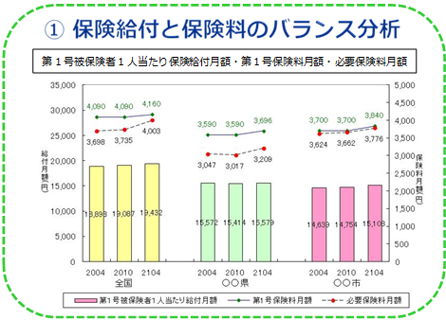
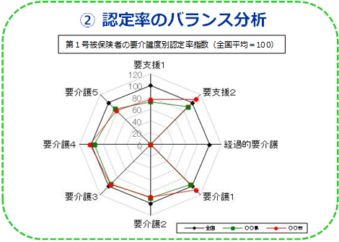
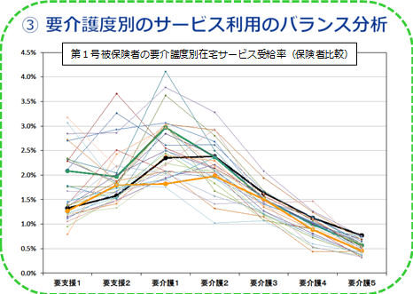
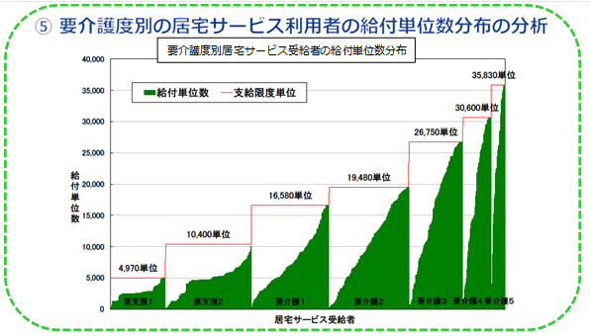
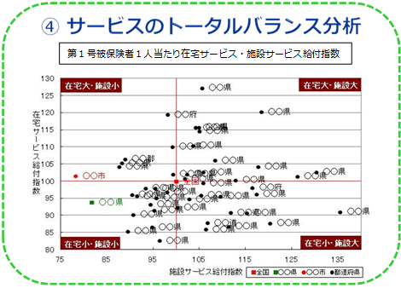
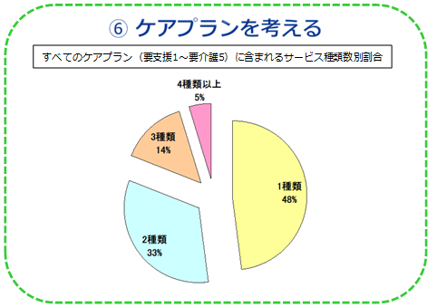
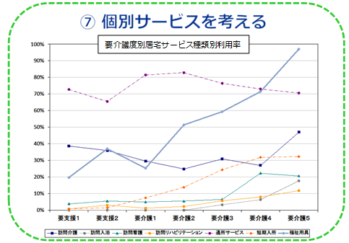
（参考）分析指標の具体例
（別紙）
197

Slide 25






介護・医療関連情報の「見える化」の推進
地域包括ケアシステムの構築に向けて、国民・地方自治体にとって有益な情報を利活用しやすいように、介護・医療関連情報の「見える化」を推進
「見える化」の将来像（イメージ）
現状及び課題
市町村・都道府県
利用実人数：○人
利用延人数：○人
国民
○地域の特性にあった地域包括ケアシステムを構築するためには、各地方自治体が、それぞれの特徴や課題を客観的に把握する必要がある
○他方で、地方自治体の職員に十分に認識されていない
○また、介護サービスの質の向上に向けて具体的な評価手法の確立が求められている
施策情報
高
高
高
各種実績
低
情報提供（見える化）
低
低
介護保険事業関連情報提供
様々な指標による分析
様々な指標による選択
課題解決策
各種統計情報など
○国民・地方自治体に有益な情報を提供（＝「見え
る化」）するために、介護保険総合データベース
を活用し、以下のような取組を行う。
①様々な情報を取り込めるように、介護保険総合データベースの機能強化を含む情報基盤の整備を行う
②調査研究等を通じて、新たな指標の開発等、情報発信する内容の質の向上に取り組む
③国民・地方自治体にとって、安心して、利用しやすい、情報提供手法を構築する
市町村・都道府県向け
情報提供機能
国民向け
情報提供機能
情報収集
調査研究等
データ取込
市町村向け提供情報作成機能
地図表示機能
新たな指標の追加
新たな指標
マッピング
データ取込
新たな指標の開発とベストプラクティス
の抽出
介護・医療関連情報など
要介護認定データ（心身の状況に関する情報）
他システム
データ取込
データの結合
データ
取込
介護保険レセプトデータ（介護サービスに関する情報）
将来像及び効果
厚生労働省
データの結合
○地方自治体が、それぞれの地域の特性にあった、地域包括ケアシステムを構築する
○国民が、介護サービスの質の評価に基づいて、適切な介護サービスを選択できるように情報基盤を構築する
介護医療関連情報
介護保険事業関連情報
介護保険総合データベース
の機能強化を含む情報基盤の整備
新たな指標の作成に必要なデータの取込み
介護サービス事業所等
198

Slide 26
平成25年度の試行的「見える化」事業のスケジュール（案）
平成25年度「見える化」事業は、試行用のプロトタイプシステムを開発・運用し、年度内を目途に試行的に保険者向けの情報提供を開始する。
平成25年度 試行的「見える化」事業スケジュール（案）
 |  | 7月 | 8月 | 9月 | 10月 | 11月 | 12月 | 1月 | 2月 | 3月
マイルストーン
試行的「見える化」事業 | 分析手法・ 見える化方法検討
 | 試行用 プロトタイプ システム開発
 | 情報提供開始
介護保険 総合データベース | 日常生活圏域ニーズ調査 情報送信
▲都道府県
担当者会議
▲
圏域情報
登録
▲
情報送信
開始
▲見える化
試行システム
稼働（予定）
199

Slide 27
（２）サービス付き高齢者向け住宅への住所地特例の適用
○ 介護保険においては、住所地の市町村が保険者となるのが原則だが、介護保険施設等の所在する市町村の財政に配慮するため、特例として、入所者は入所前の市町村の被保険者となる仕組み（住所地特例）を設けている。
○ 現在、サービス付き高齢者向け住宅は有料老人ホームに該当しても特例の対象外だが、所在市町村の負担を考慮し、その他の有料老人ホームとの均衡を踏まえ、有料老人ホームに該当するサービス付き高齢者向け住宅ついても、住所地特例の対象とする。
○ 従来の住所地特例では、対象者が住所地の市町村の指定した地域密着型サービス及び地域支援事業を使えないという課題があるが、住所地特例対象者に限り、住所地市町村の指定を受けた地域密着型サービス及び住所地市町村の地域支援事業を使えることとし、地域支援事業の費用については市町村間で調整する仕組みを設ける。
＜制度概要＞
Ａ町
Ｂ市
施設等
自宅
住所 Ｂ市
住民税 Ｂ市
行政サービス Ｂ市
介護保険の保険者 Ａ町
介護保険料 Ａ町
保険給付 Ａ町
＜現在の対象施設等＞
(1) 介護保険３施設
(2) 特定施設（地域密着型特定施設を除く。）
・有料老人ホーム
※特定施設入居者生活介護の指定を受けていない賃貸借方式のサービス付き高齢者向け住宅は対象外。
・軽費老人ホーム
(3) 養護老人ホーム
この除外規定を見直し、有料老人ホームに該当するサービス付き高齢者向け住宅を住所地特例の対象とする
200

Slide 28
○有料老人ホームなどの特定施設は、住所地特例の対象となるが、例外として、サービス付き高齢者向け住宅のうち「賃貸借方式のもの」でかつ「特定施設入居者生活介護を提供していないもの」は、特定施設に該当しても、住所地特例の対象外となっている。（※サ付き住宅のうち特定施設入居者生活介護の指定を受けている施設は５％に留まっており、また、全体の88％は賃貸借契約のため、その太宗が住所地特例の対象外となっている。）
○その他の有料老人ホームとの均衡を踏まえると、サービス付き高齢者向け住宅のうち、有料老人ホームに該当するものについては、住所地特例を適用することとしてはどうか。
介護その他の日常生活上の世話、機能訓練、療養上の世話を提供
介護、食事の提供、洗濯、掃除等の家事、健康管理の少なくともいずれかを提供
安否確認、生活相談サービスのみを提供
地域密着型
特定施設
（地域密着型特定施設入居者生活介護）
特定施設（①②③のうち地域密着型
特定施設以外が該当）
特定施設
入居者生活介護
有料老人ホームに該当しない（食事提供等のない）サ付き住宅
①有料老人ホーム
※サ付き住宅の94％は食事提供あり
住宅型有料老人ホーム
利用権
方式
介護付有料老人ホーム
（利用権方式）
住宅型有料老人ホーム
（利用権方式）
健康型有料老人ホーム
（利用権方式）
サービス付き住宅のうち現在住所地特例の対象外のもの
サービス付き高齢者向け住宅（利用権方式）
賃貸借
方式
サービス付き高齢者向け住宅（賃貸借方式）
介護付有料老人ホーム
（賃貸借方式）
住宅型有料老人ホーム
（賃貸借方式）
健康型有料老人ホーム
（賃貸借方式）
②養護老人ホーム
新たに住所地特例の対象とする範囲
③軽費老人ホーム
201

Slide 29
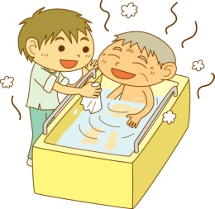
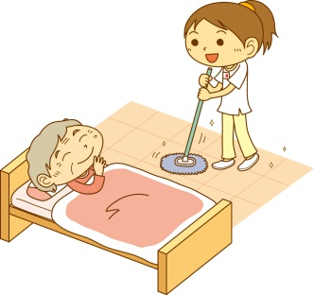









（参考）サービス付き高齢者向け住宅の登録制度の概要
高齢者の居住の安定確保に関する法律（改正法：公布 H23.4.28／施行H23.10.20）
１．登録基準
《ハード》 ・床面積は原則25㎡以上 ・構造・設備が一定の基準を満たすこと
・バリアフリー（廊下幅、段差解消、手すり設置）
《サービス》 ・サービスを提供すること （少なくとも安否確認・生活相談サービスを提供）
［サービスの例：食事の提供、清掃・洗濯等の家事援助 等］
《契約内容》 ・長期入院を理由に事業者から一方的に解約できないなど、居住の安定が図られた契約であること
・敷金、家賃、サービス対価以外の金銭を徴収しないこと
・前払金に関して入居者保護が図られていること
（初期償却の制限、工事完了前の受領禁止、保全措置・返還ルールの明示の義務付け）
（※有料老人ホームも登録可）
登録戸数：122,086戸
（平成25年8月31日現在）
24時間対応の訪問看護・介護
「定期巡回随時対応サービス」の活用→介護保険法改正により創設
２．登録事業者の義務
・契約締結前に、サービス内容や費用について書面を交付して説明すること
・登録事項の情報開示
・誤解を招くような広告の禁止
・契約に従ってサービスを提供すること
サービス付き高齢者向け住宅
３．行政による指導監督
・報告徴収、事務所や登録住宅への立入検査
・業務に関する是正指示
・指示違反、登録基準不適合の
場合の登録取消し
【併設施設】
診療所、訪問看護ステーション、
ヘルパーステーション、
デイサービスセンター など
住み慣れた環境で
必要なサービスを受けながら
暮らし続ける
202

Slide 30
（参考）サービス付き高齢者向け住宅の登録状況の推移
平成25年8月31日時点
203

Slide 31
（参考）サービス付き高齢者向け住宅の登録状況（都道府県別）
○ 登録戸数が多いのは三大都市圏。それ以外の地域では、北海道・広島県・福岡県において突出している。
○ 65歳以上の高齢者人口に対する住宅の供給割合は、東北地方・首都圏において全国平均を下回る傾向が見られる。
H25年8月31日時点
（全国合計：122,086戸）
（単位：戸）
全国平均
：0.40%
204

Slide 32
（参考）サービス付き高齢者向け住宅の入居者（平成24年8月）
○ 入居者の要介護度等の範囲は『自立』も含めて幅広いが、比較的、『要支援』『要介護１・２』の入居者が多く、全体としての平均要介護度は1.8となっている。
○ 一方で、開設からの期間が比較的短い住宅も多い中、『要介護４・５』の入居者も相当数認められることから、制度上は同じ「サービス付き高齢者向け住宅」であっても、個別の住宅によって機能が多様化しているものと考えられる。
○ 認知症高齢者の日常生活自立度については、『自立』『Ⅰ』で約４割を占めている。ただし、アンケート上、入居者の日常生活自立度を把握していない事業者等が約４割ある。
【要介護度等】（平均要介護度：1.8）
【日常生活自立度】
※ 囲み枠内の割合は、「自立度を把握している入居者数（n=8,918）を100として算出したもの
※入居者数（n=16,467）
※入居者数（n=14,964）
205
※ 平成24年8月31日時点（厚生労働省調べ）

Slide 33
地域密着型サービスと地域支援事業利用の見直し（案）
○ 住所地特例の対象者は、保険者が転居前の市町村であることから、これまで転居後の市町村が提供する地域密着サービスや地域支援事業を利用することができなかった。
○ しかし、地域包括ケアの考え方からすれば、現在住んでいる市町村において各種サービスの提供を保障することが望ましいことから、住所地特例の対象者について、
①住所地の市町村の指定を受けた地域密着型サービスを使えるようにする。
②住所地の市町村が実施する地域支援事業を利用できるようにする（※実施の方法等は、予防給付の見直しの内容等を踏まえ検討）
B市
A町
指定
有料老人ホーム
サ付き住宅
サービス利用
＜転居・住所地特例＞
居宅サービス
地域密着型サービス
＜定期巡回、夜間訪問、認知症デイ、小規模多機能、複合型＞
利用困難
地域支援事業
地域支援事業
費用負担の調整方法等は今後検討
介護給付費の請求
国保連
206

Slide 34
（３）保険料賦課額の減額等に係る取扱い
○ 介護保険料の賦課権に係る期間制限の扱いについて、減額賦課の期間制限については、大阪高等裁判所での介護保険料減額更正請求事件判決（平成２３年（行コ）第３０号）が確定したことを踏まえ、老介発０６１４第２号により、介護保険法第２００条第１項に規定する保険料を徴収する権利の消滅時効２年を超えて、遡って保険料賦課額を減額できる旨をお示ししたところ。
○ この点については、今般の介護保険法改正での措置を含めた対応を現在検討中。
207

Slide 35








（４）介護サービス情報公表制度の見直し
○ 地域包括支援センター・生活支援サービスの公表が新たに加わることで、自宅を中心に、地域で自立した暮らしをするための介護サービス以外の地域資源が一体的に把握できる。
国民（高齢者やその家族等）
○自分の家の周りにはどんなサービスが
あるのだろう？
○介護について誰かに相談したい。
・・・・・・・
情報公表システムで検索
介護のことに
ついて相談したい
ケアプランを
作成してほしい
介護サービスを
受けたい
地域で行われている
生活支援サービスを利用したい
（新）地域包括支援
センター
居宅介護支援
事業所
介護サービス
施設・事業所
（新）生活支援サービス
＜掲載イメージ＞
居宅介護支援事業所
名称 | 連絡先 | 自宅からの距離
Ａ 地域包括支援センター | ○○ | 0.2Km
Ｂ 居宅介護支援事業所 | △△ | 0.4Km
Ｃ 訪問介護事業所 | ×× | 0.6Km
Ｄ 特別養護老人ホーム | －－ | 0.7Km
Ｅ 見守り・配食 | □□ | 1.0Km
地域包括支援センター
Ｂ
訪問介護事業所
Ａ
Ｃ
Ｅ
Ｄ
208
配食サービス
特別養護老人ホーム

Slide 36
公表される内容の全体像（現行と検討の方向性）
現行
介護サービス施設・事業所
基本情報
○ 事業所の名称、所在地等 ○ 従業者に関するもの
○ 提供サービスの内容 ○ 利用料等
○ 法人情報
○ 利用者の権利擁護の取組 ○ サービスの質の確保への取組
○ 相談・苦情等への対応 ○ 外部機関等との連携
○ 事業運営・管理の体制 ○ 安全・衛生管理等の体制
○ その他（従業者の研修の状況等）
運営情報
検討の方向性
任意項目
○ 介護サービスの質に関する情報
○ 介護サービスに従事する従業者に関する情報
人材確保の観点から活用を促進
都道府県・
介護サービス施設・事業所
※ その他、法令上には規定がないが、事業所の積極的な取組を公表でき
るよう「事業所の特色」についても、情報公表システムにおいて、任意
の公表が可能
新たに国民に情報発信
地域包括支援センター
生活支援サービス
209

Slide 37
新たな公表事項について（案）
 | 地域包括支援センターの公表 | 生活支援サービスの公表 | 介護従業者に関する情報の公表
概 要 | 地域包括支援センターが入力した情報を、市町村が公表する仕組みとしてはどうか。 | 把握している生活支援サービスの情報を市町村が公表する仕組みとしてはどうか。 | 全国統一の公表内容について介護サービス事業者に報告の努力義務をかけてはどうか。
公表する項目 | ■ 相談する地域住民が最低限必要と考えられる情報 （例）センター名、運営主体、住所、業務内容 等 ※ 業務内容については、地域包括支援センターが機能しているかどうかがわかる項目について、今後検討を行う予定。 | ■ 市町村が把握している情報 （例）事業所名、運営主体、住所、サービス分類、サービス提供地域 等 | ■ 介護サービスに従事する従業者に関する情報 （例）離職率、賃金表、定昇制度 等
報告する者 |  |  | ■ 介護サービス事業者
公表する者 | ■ 市町村（都道府県が公表することも可能） | ■ 市町村（都道府県が公表することも可能） | ■ 都道府県 ※ 通常の報告とあわせて公表
公表義務 | ■ 設置時及び年１回（公表内容に変更がない場合は不要） ※ 定期的な内容更新時以外にも、内容の変更が必要な場合には随時変更が可能 | ■ 努力義務（随時の更新） ※ 新しい地域資源を把握できた段階で更新 | ■ 努力義務
210

Slide 38
（５）介護人材の確保
（１） 介護職員の状況
介護職員の推移と見通し
○ 介護保険制度の施行後、介護職員数は増加し、10年間で倍以上となっている。また、2025年には、
介護職員は更に1.5倍以上必要と推計されている。
 | 平成12年度 (2000年度) |  | 平成24年度 (201２年度) （推計値） |  | 平成27年度 (2015年度) （推計値） |  | 平成37年度 (2025年度) （推計値）
介護職員 | 55万人 |  | 149万人 |  | 167～176万人 （164～172万人） |  | 237～249万人 （218～229万人）
【出典】厚生労働省「介護サービス施設・事業所調査」、「医療・介護に係る長期推計」
（注１） 平成27年度・平成37年度の数値は社会保障・税一体改革におけるサービス提供体制改革を前提とした改革シナリオによる。（）内は現状をそのまま将来に当てはめた現状投影シナリオによる数値。
（注２） ２０１５年、２０２５年の推計値に幅があるのは、非常勤比率の変動を見込んでいることによるもの。
(平成23年10月１日現在) |  |  |  | 介護保険施設 |  |  | 居宅サービス等
 | 合計 | 常勤 | 非常勤 | 合計 | 常勤 | 非常勤 | 合計 | 常勤 | 非常勤
介護職員 | 139.9万人 | 85.1万人 | 54.8万人 | 35.4万人 | 29.5万人 | 5.9万人 | 104.5万人 | 55.6万人 | 48.9万人
 |  | 60.8％ | 39.2％ |  | 83.3％ | 16.7％ |  | 53.2％ | 46.8％
【出典】 厚生労働省「介護サービス施設・事業所調査」
211

Slide 39
（２） ４つの取組の視点
視点①：参入の促進（その１）
ハローワークでの取組
介護福祉士等修学資金貸付事業
イメージアップへの取組
ハローワークに「福祉人材コーナー」を設置、介護職員として介護分野で働こうとする者について、マッチングを実施
【貸付内容】
○貸付額（上限）
・学費 ５万円(月額)
・入学準備金 ２０万円
・就職準備金 ２０万円
・生活費 ４万２千円（月額）
→生保世帯等の子どもに貸与する
場合に上乗せ
○貸付利子：無利子
５年間継続して福祉・介護分野の事業
所で就労した場合に、返済を全額免除
○ 介護職員合同入職式を開催し、
介護職員に対し知事が激励（埼玉
県における取組）
○ 小学校・中学校・高校へ介護職
の実態を描写した図書を寄贈（広
島県における取組）
○ 介護に関する漫画のイラストを
活用したパンフレットの中学校、高
校等への配布や、ローカル放送を
活用したテレビによる広報（高知県
における取組）
福祉人材センターでの取組
都道府県福祉人材センターにおいて、福祉の仕事の紹介あっせん・マッチング、合同面接会、職場体験、セミナー、中高生へのイメージアップなどを実施
参入を促進していくための取組を強化していく方向性
①学校、学生、保護者等に対する介護職の魅力の広報、入職を促進するためのイメージアップを図る取組
の推進
②地域の生活支援（高齢者の見守り・配食等）の担い手を増やすなどすそ野を広げる
③介護分野で働こうとしている方が、事前に事業所の状況を知ることができるよう、情報公表制度を活用し
た介護職員の労働条件などの公表を推奨
④ハローワークや都道府県福祉人材センターでの介護分野への就職支援の取組
⑤潜在的有資格者等の再就業を促進するための研修等実施
212

Slide 40
視点①：参入の促進（その２）
学校や保護者も介護業界への就職に消極的
・介護職として働くことの魅力、メ
リットを丁寧に周知
・事業主等関係者も含めたイメージ
向上の取組
介護サービスは成長産業
・福祉系学校以外の一般学生も視野
に入れた参入促進
・ターゲット（学生、潜在的有資格
者、他産業）別の参入促進
介護従事者のすそ野を広げる
・サービスの質の確保のために充実
した資格制度
・生活支援の担い手や補助的な業務
で幅広い人材確保
213

Slide 41
視点②：キャリアパスの確立
＜国における取組例＞
＜事業者における取組例＞
今後の介護人材のキャリアパス
介護キャリア段位制度（内閣府）
（期待される取組の例）
・介護職員の技術を向上させる取組
・職位に応じた賃金体系の 整備
・経験年数等に応じた業務 内容の高
度化等魅力ある職場づくり
・介護職員に他分野など様々な経験
の機会を付与
・新人職員に対し先輩職員を教育係
とするなど社内教育の充実等
レベル |  | レベルの特徴
プ ロ レ ベ ル | ７ | 分野を代表するトッププロフェッショナル
 | ６ | ・プロレベルのスキル ・高度な専門性、オリジナリティ
 | ５
 | ４ | チーム内でリーダーシップ
３ |  | 指示がなくとも、一人前の仕事ができる
２ |  | 指示のもと、ある程度の仕事ができる
１ |  | 職業準備教育を受けた段階
認定介護福祉士（仮称）
介護福祉士
（養成施設ルート）
＜県における取組例＞
＜実務者研修＞
人事評価や処遇決定への活用可能性
能力開発やスキル向上に役立つか（介護職員へのアンケート）
・セミナー等の開催を通じ事業所に対
するキャリアパス制度導入を支援
（静岡県の取組）
・経験や資格に応じたモデル給与表
を提示し、事業所での処遇改善を
促進（埼玉県の取組）
初任者研修修了者
（旧ホームヘルパー２級研修相当）
活用できると思う
役に立つと思う
改善すれば役立つと思う
キャリアパスの確立を実現していくための取組を強化していく方向性
①専門的な知識を習得しキャリアアップが図られるよう職員に対する研修の受講支援
②事業運営規模の拡大や経営の高度化を促進することによる法人の枠を超えた人事交流や研修等の実施の推進
③改正後の介護福祉士制度の円滑な施行等（実務者研修の導入、養成施設卒業者に対する国家試験義務付け、準介護福祉士の廃止・介護福祉士への統一化）
④認定介護福祉士の具体化に向けた取組など、介護福祉士の資格取得後のキャリアパスの確立
⑤介護キャリア段位制度などを活用した事業者によるOJT研修の促進
⑥事業者（管理者）の人材マネジメント能力の強化のための取組の推進
⑦常勤職員を増加していく上で有効な在宅サービスの普及 等
214

Slide 42

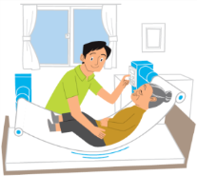
視点③：職場環境の整備・改善
介護ロボットの開発支援
介護サービス情報の公表制度
＜今後の開発等の重点分野の例＞
○介護サービス情報
○移乗介助①
ロボット技術を用いて介助者のパワーアシ
ストを行う装着型の機器
＜基本情報＞
１ 事業所の名称、所在地等 ４ 利用料等
２ 従業者に関する情報 ５ 法人情報
３ 提供サービスの内容
○移乗介助②
ロボット技術を用いて介助者による抱え上
げ動作のパワーアシストを行う非装着型の機器
＜運営情報＞
１ 利用者の権利擁護の取組 ５ 適切な事業運営・管理の体制
２ サービスの質の確保の取組 ６ 安全・衛生管理等の体制
３ 相談・苦情等への対応 ７ その他(従業者研修の状況等)
４ 外部機関等との連携
中小企業労働環境向上助成金
重点分野等の中小企業が、雇用管理責任者を選任し、雇用管理改善につながる例えば以下の事項について、就業規則・労働協約を変更することにより制度を新たに導入、又は介護福祉機器の導入を行った場合に、助成金を支給する。
○介護従事者に関する情報の具体的な公表内容例
＜職種・勤務形態別の採用・退職者数＞
採用・ 離職者数 | 介護職員 |  | 介護支援専門員
 | 常勤 | 非常勤 | 常勤 | 非常勤
前年度の採用者数 | ４ | １ | ２ | １
前年度の退職者数 | ３ | ０ | １ | ０
○評価・処遇制度
評価・処遇制度、昇進・昇格基準等を導入し実施 ⇒ ４０万円助成
○介護福祉機器（介護事業所のみ）
介護福祉機器等を導入 ⇒ 導入費用の１／２助成（上限300万円）
職場環境の整備・改善のための取組を強化していく方向性
①介護職員の負担軽減（介護職員の腰痛予防等）を図るために介護ロボットの開発促進
②介護福祉機器の導入など職場環境の整備を図るために助成金の活用
③介護分野で働こうとしている方が、事前に事業所の状況を知ることができるよう、情報公表制度を活用した
介護職員の労働条件などの公表（再掲）
④ＩＣＴを活用した情報連携の推進・業務の効率化 等
215

Slide 43
視点④：処遇改善
○ 介護職員の処遇改善について、これまで介護報酬改定等により取り組んできている。
＜平成21年４月＞
平成21年度介護報酬改定でのプラス３％改定
＜平成21年10月～平成24年３月＞
介護職員処遇改善交付金（補正予算）
＜平成24年４月＞
平成24年度介護報酬改定でのプラス１．２％改定
介護職員処遇改善加算の創設（介護職員処遇改善交付金による処遇改善の継続）
○ 介護職員の賃金水準の改善のためには、介護報酬の改定を通じた取組が中心となるが、
職員のキャリアパスにあわせた賃金制度を事業所で整備するなど事業者による取り組みも非
常に重要であり、そのためには施設長等の管理者が高い意識を持つことが求められる。
○ また、事業者の介護職員の処遇改善に対する取組について、介護分野で働くことを希望し
ている者にホームページなども活用して積極的に周知していくことも重要である。
処遇改善に向けた取組を強化していく方向性
・介護報酬の改定を通じて、介護職員の更なる処遇改善を図るとともに、事業者による取組の促進策を検討
・施設長や人事労務管理者などに対する研修の実施 等
216

Slide 44
① 京都府における介護人材確保・定着に向けた取組
（３） 都道府県による取組
京都府の取組
Ⅰ 福祉人材育成認証制度の普及・推進
Ⅱ ３年間（平成24年度～平成26年度）で新たに福祉人材6,000人の確保及び定着を推進
Ⅲ 府北部地域での福祉人材確保（３年間で900人）
○ 「きょうと介護・福祉ジョブネット」の構築。
・介護現場の職員、関係団体、職能団体が参集し意見を交わす人材のプラットフォームにおいて、プロジェクトチー
ムやワーキンググループを設置し、人材確保・定着に向けた事業や大学等と連携した取組を実施。
きょうと介護・福祉ジョブネットの構成
幹事会（年２回程度）
「福祉人材確保に係る方向性確認・方針決定」
参画団体連絡会
「福祉人材確保に関することの連絡・情報共有」
●メンバー
参画団体（広く呼びかけ）
●会議
隔月開催
●内容
・ＷＧ等活動報告
・参画団体活動報告
・事業協力依頼
（ジョブネット企画事業、
参画団体主催事業）
・団体からの提案
人材確保ＷＧ
●メンバー ２０名程度
●会議
月１回程度
方針
報告
北部人材確保ＷＧ
●メンバー １１名
●会議
月１回程度
「現任職員及び若者誘致に係る基盤整備」
「魅力発信・理解促進事業の実施」
連絡・調整・協力依頼
仕事理解促進チーム
「業界による魅力発信システムの構築」
人材確保・定着チーム
「中途人材の確保・定着」
大学等連携ＰＴ
●メンバー
１０名程度
●会議
月１回程度
「養成校・現場一体型人材養成」
「人材育成認証制度の構築」
看護職確保ＰＴ
●メンバー
１０名程度
●会議
月１回程度
「潜在看護職の早期復帰システム」
「福祉現場看護の理解促進」
情報提供・協力依頼
団体会議・ＨＰ・メルマガ等で情報共有、協力依頼
北部連絡会
地域での情報共有
（市町、ハローワーク、北部サテライト、北部看護職支援センター等）
府内介護・福祉事業所
217

Slide 45
② 広島県における介護人材確保・定着に向けた取組
第５期ひろしま高齢者プラン
・質の高い人材育成・確保に向けた事業者、関係団体等の主体的な取組を促し、総合的に支援
保険者や事業者等の主体的な取組を促進するため協議会を設置
広島県福祉・介護人材確保等総合支援協議会 ※運営は広島県社協、運営経費は広島県の負担
【構成員】※以下のように行政や職能団体、事業者団体などで構成
広島県、広島労働局、広島県社会福祉協議会、広島県看護協会、広島県介護福祉士会、広島県社会福祉士会、日本介護福祉士養成施設協会、日本社会福祉教育学校連盟、日本社会福祉士養成校協会、介護労働安定センター、広島県社会福祉施設経営者協議会、広島県老人福祉施設連盟、広島県老人保健施設協議会、広島県身体障害者施設協議会、広島県知的障害者福祉協会、広島県訪問介護事業連絡協議会、広島県生活協同組合連合会、広島県教育委員会、（広島県市長会、広島県町村会：平成２５年度参画予定）
【情報提供・啓発部会】
○ 社会的認知の確立や中・高校生
の理解促進に向けた情報提供や啓
発
【人材確保・育成部会】
○ 福祉介護人材の安定的確保に向
けた体制の整備
○ 従事者全体の知識・技術の底上
げと高度な資質を有する人材の育成
【就業環境改善部会】
○ 福祉・介護事業所における就業
環境改善の推進
広島県におけるビジョンの共有⇒利用者・従事者にとっての「魅力ある環境づくり」
【情報提供・啓発に関する取組】
○ 小学校、中学校、高等学校への介護職の
実態を描写した図書（コミック）の寄贈
○ 「介護の日フェスタin広島」の実施，「介護
の日」ポスター募集
○ 職業の選択肢としての動機付けのため、
学生等への施設見学＆体験バスツアーの
実施 等
【人材確保・育成に関する取組】
○ マッチング機会を提供するため、合同
求人説明会や合同就職相談会を開催
○ 介護職の就業体験の実施
○ 新人教育を充実させるための新任職
員教育担当者研修の実施
○ 事業所選択眼養成講座や人材確保
能力向上研修の開催 等
【就業環境の改善に関する取組】
○ 自己点検ツールの提供による人材の
確保・定着に向けた就業環境改善等の
取組の促進
○ 就業環境改善シンポジウムの開催に
よる改革・発展に向けた機運醸成と意
識改革の促進 等
218

Slide 46



③ 埼玉県における介護人材の確保・定着に向けた取組（平成25年度から）
介護職員しっかり応援プロジェクト
介護職員しっかり応援プロジェクトチームの設置
埼玉県介護老人保健施設協会
埼玉県庁
埼玉県認知症グループホーム・小規模多機能協議会
埼玉県在宅福祉事業者連絡協議会
埼玉県社会福祉協議会
埼玉県老人福祉施設協議会
介護人材の確保・定着に向けた取組方針
○介護職のイメージアップ
○魅力ある職場づくりの促進
○介護職員の給与アップ
介護職員合同入職式の実施
介護職員給与改善の取組
・新たに介護職員となった方を知事が激励
・知事メッセージの交付や
記念講演を実施
・平成２５年度は２６２事業所から
約８００人が参加
表彰の実施
・経験や資格に応じたモデル給与表を
作成し事業所に給与改善の働きかけ
・給与水準が低い事業所に公認会計
士を派遣し、個別指導を実施
・離職率が低い事業所や資格取得
に積極的な事業所等を表彰
・優れた処遇を行った介護職員や
事業所を表彰
魅力ある取組の情報発信
・県や各団体のHP等 ⇒ プロジェクトのPR、表彰対象事業所の取組紹介、介護職員からのビデオメッセージなど
219

Slide 47
④ 静岡県における介護人材の確保・定着に向けた取組（平成25年度から）
○ 介護人材の確保対策の一環として、介護職員の賃金水準の向上を図り、介護職員が長く働きやすい環境を
つくるため、各事業所にキャリアパス制度の導入を支援する取組を実施。
＜背景＞
・県内の有効求人倍率は、平成25年３月現在、全産業では0.78倍だが、介護分野は2.02倍と慢性的な人材不足の状況。
・人材不足の要因としては、賃金水準の低さがあり、賃金水準が低いのは勤続年数が短いことが原因との認識。
・処遇改善加算は、全事業所の81.7％が算定。ただし、キャリアパス要件の「要件Ⅰ」を算定している事業所は、
特別養護老人ホームでは81.7％であるが、居宅系サービス事業所では57.9％と低くなっている。
○ 具体的な取組としては、キャリアパス制度導入セミナーの開催や、実地指導等の際にキャリアパスの参考例
（平成２４年度作成）を提示することなどにより、キャリアパス制度導入を促す。
県
静岡県老人福祉施設協議会
静岡県社会福祉法人経営者協議会
政令市・市町
連携
協働
団体
要請
・実地指導（２年に１回）
・集団指導（毎年実施）
・事業所の指定申請時
・ホームページに掲載
・キャリアパス制度導入セミナーの開催
①実地指導
②集団指導（毎年実施）
③施設の指定申請時
①会員へ県の取組を周知
②会員へキャリアパス制度導入の取組を依頼
キャリアパス
制度導入支援
介護事業所（3,600箇所）
キャリアパス制度導入支援
キャリアパス制度導入支援
キャリアパス制度導入→賃金向上
220

Slide 48
⑤ 高知県における介護人材の確保・定着に向けた取組
○ 高知県では、少子高齢化が進む中、介護の担い手となる介護職員の不足が懸念されるという問題意識のも
とで、介護人材の確保・定着に向けた取組として、積極的な広報活動を展開している。
○ 具体的には、福祉・介護の仕事について、正しい認識を広めるとともに、より多くの若い世代に福祉・介護分
野への就業を選択してもらえるよう、福祉・介護の仕事の魅力を伝えるため、パンフレットを作成し、県内の中学校、高校、専門学校等に配布するなどの取組を行っている。
【漫画を活用したPR広報】
○ くさか里樹さん（高知県出身）の漫画「ヘルプマン」のイラストを使用した
パンフレットを７万部作成し、県内の中学校・高校・専門学校に配布。
【テレビを活用したPR広報】
○ 毎週月曜日に３分間程度の番組枠の中で、県内で介護の仕事に従事
している若者をクローズアップし、介護の仕事の魅力をPRしている。
広報
（パンフレット・TV）
○ 中山間地域の介護人材の確保に向けた取組として、中高生や保護者、
福祉の仕事に興味のある一般の方を対象にセミナーを開催。
※平成２５年度からの新規事業として実施
○ セミナーでは、希望者に対して施設見学や介護体験などを実施
セミナーの開催
○ 高知県庁（福祉部局・労働部局・教育委員会）、高知労働局、ハローワーク、介護労働安定センター、福祉人材センター、看護協会、介護福祉士会、老人福祉施設協議会ほか事業主団体、専門学校などが参加。
○ 人材確保に関する取組の情報共有の場として、協議会を設置。
※年２回開催（県庁と労働局が事務局となり、各１回ずつ主催）
協議会の設置
（高知県福祉・介護人材確保推進協議会）
221

Slide 49
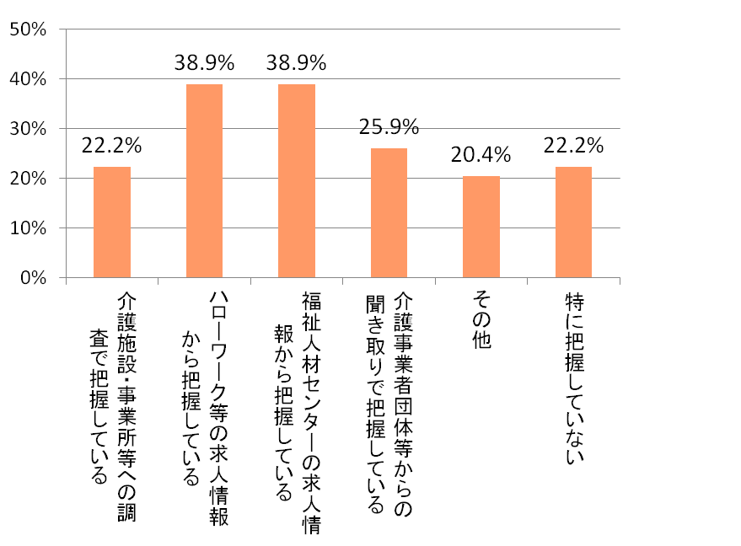
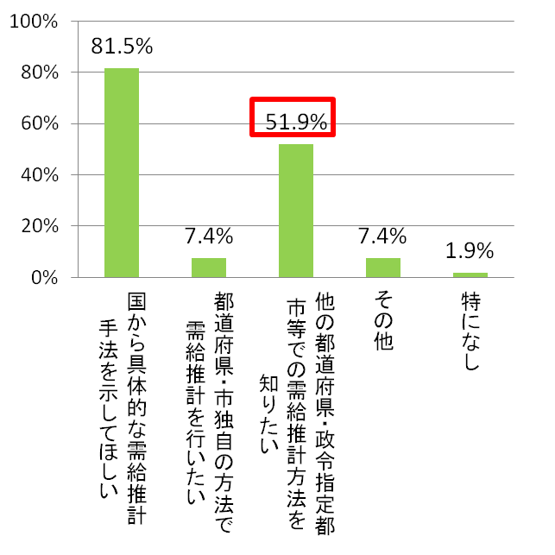
（参考）介護人材の需給推計について
○ 都道府県・指定都市において、介護人材の需給推計を行う場合の方法については、「国から具体的な需給推計手法を示してほしい」が最も多く、次に「他の都道府県・政令指定都市等で需給推計方法を知りたい」となっている。
○ また、介護人材の過不足状況の把握方法としては、「ハローワーク等の求人情報から」、「福祉人材センターの求人情報から」把握しているのが多く、「特に把握していない」都道府県・指定都市も約２割ある。
介護人材の需給推計を行う場合の方法（複数回答）
介護人材の過不足状況の把握方法（複数回答）
【出典】株式会社三菱総合研究所「介護人材の見通し策定に関する調査・研究事業報告書」（平成２４年度社会福祉推進事業）
222

